Slide 1
PRÉSENTATION DE LA NOUVELLE FILIÈRE ASSP

Slide 2
Présentation des quatre pôles
Nous allons vous présenter la filière (ASSP) Accompagnement Soins et Services à la Personne, qui fait partie du secteur sanitaire et social, et qui se prépare sur 3 ans. Vous allez effectuer des stages dans différentes structures, qui seront importants pour l’obtention du bac et pour avoir plus d’expériences dans le domaine. La filière ASSP demande beaucoup d’autonomie, d’être respectueux, sociable, ponctuel, de bonne humeur etc... Dans cette filière on trouve des matières générales et 4 pôles professionnels qui sont

Slide 3
Accompagnement de la personne dans une approche globale et individualisée
Travail et communication en équipe pluriprofessionnelle
Soins d’hygiène, de confort et de sécurité
Conception d’action(s) d’éducation à la santé

Slide 4
Accompagnement de la personne dans une approche globale et individualisée :
C’est adopter une posture professionnelle adaptée.
Accueillir, communiquer avec la personne, sa famille, son entourage.
Participer à la conception, au suivi, à la mise en œuvre et à l’évaluation du projet individualisé, du projet de vie, en lien avec l’équipe pluriprofessionnelle( plusieurs professionnels).
Concevoir et mettre en œuvre des activités d’acquisition ou de maintien de l’autonomie et de vie sociale, pour une personne ou un groupe.
Soins d’hygiène, de confort et de sécurité :
Intervenir auprès de la personne lors des soins d’hygiène, de confort et de sécurité, dans les activités de la vie quotidienne.
Réaliser les activités liées à l’hygiène, confort de la personne et à la sécurisation.
Surveiller l’état de santé de la personne et intervenir en conséquence.
Assurer l’hygiène de l’environnement proche de la personne et veiller au bon état de fonctionnement du lit, des aides techniques, des dispositifs médicaux dans l’environnement de la personne.
Distribuer des repas équilibrés conformes aux besoins de la personne, installer la personne et accompagner la prise des repas.

Slide 5
Travail et communication en équipe pluriprofessionnelle :
Gérer ses activités en interagissant avec l’équipe pluriprofessionnelle dans une posture professionnelle adaptée.
Traiter et transmettre des informations en intégrant les différents outils numériques.
Participer à la démarche qualité et à la prévention des risques professionnels.
Coordonner et conduire une équipe de bionettoyage.
Participer à l’accueil, à l’encadrement et à la formation de stagiaires, à l’accueil des nouveaux agents, des bénévoles.
Conception d’action(s) d’éducation à la santé :
Réaliser des actions d’éducation à la santé pour un public ciblé, dans un contexte donné.
Analyser les besoins du public
Concevoir une action d’éducation à la santé.
Mettre en œuvre et évaluer l’action d’éducation à la santé.
.

Slide 6
Les matières générales
En ASSP les matières générales sont : Maths, Physique/chimie, Anglais, Français, Histoire-Géographie, Économie-gestion, Sport, Prévention santé environnement (PSE), Arts appliqués.

Slide 7
Les stages
La durée de la formation en milieu professionnel est de 22 semaines.
Ces 22 semaines sont réparties sur les trois années de formation, en six périodes.
Les stages sont obligatoires pour avoir le diplôme.
Les PFMP s’effectuent :
Dans les établissement de santé, publics ou privés dont les établissements de rééducation fonctionnelle, de réadaptions
Dans les structures médicosociales accueillant des personnes en situation de handicap (adultes ou enfants) ou personnes âgées
Dans des structures d’accueil collectif de la petite enfance
En école élémentaire auprès d’accompagnant d’enfants en situation de handicap
Six semaines sont effectuées en classe de seconde. Elle se déroulent en structures médicosociales, en services d’aide à domicile, en structures d’accueil collectif de la petite enfance.
Les seize semaines restantes sont réparties en classes de première et terminale. Elle se déroulent en établissements de santé, en services de soins ou d’aide à domicile. Selon le projet professionnel de l’élève, elles peuvent se dérouler en école élémentaire dans le cadre de l’accompagnement d’enfants en situation d’handicap.
Sur les seize semaines, dix semaines au moins doivent se dérouler auprès d’adultes non autonomes.

Slide 8
Les débouchés après le bac ASSP
Après l’obtention du bac ASSP, on peut travailler en tant que auxiliaire de vie, aide à domicile, accueillant familial, accompagnant de personnes fragilisées ou handicapées.
Si vous avez choisi de continuer vos études, après votre baccalauréat ASSP, vous pouvez remplir des dossiers d’inscription pour une école d’aide-soignant, ou faire des vœux via parcoupsup :
BTS ESF
BTS SP3S
BUT Carrière Social
Educateur Spécialisé
Educateur de jeunes enfants
IFSI

Slide 9
Nous allons vous montrer certaines images des activités réalisées dans la filière ASSP.

Slide 10
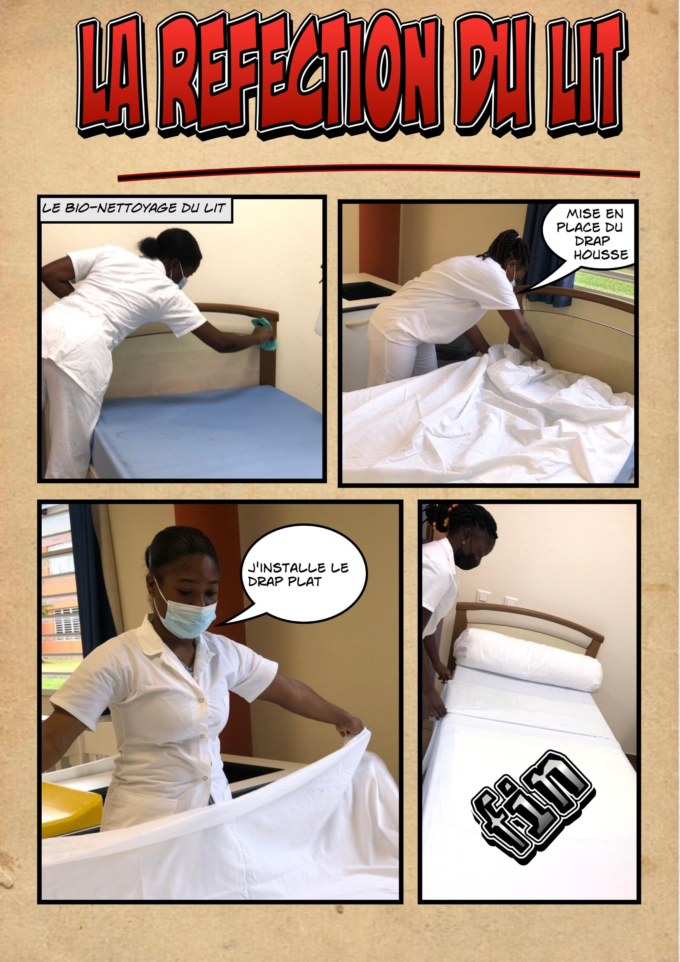
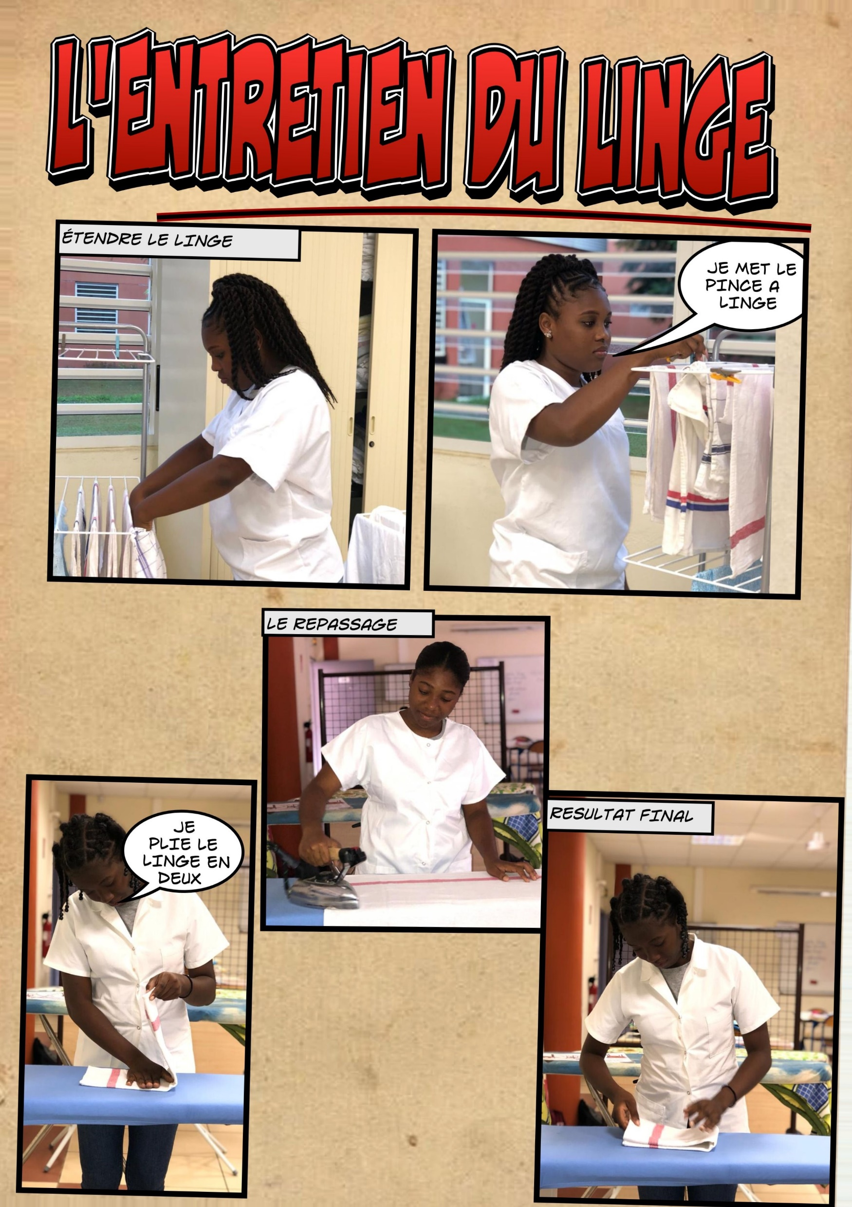

Slide 11
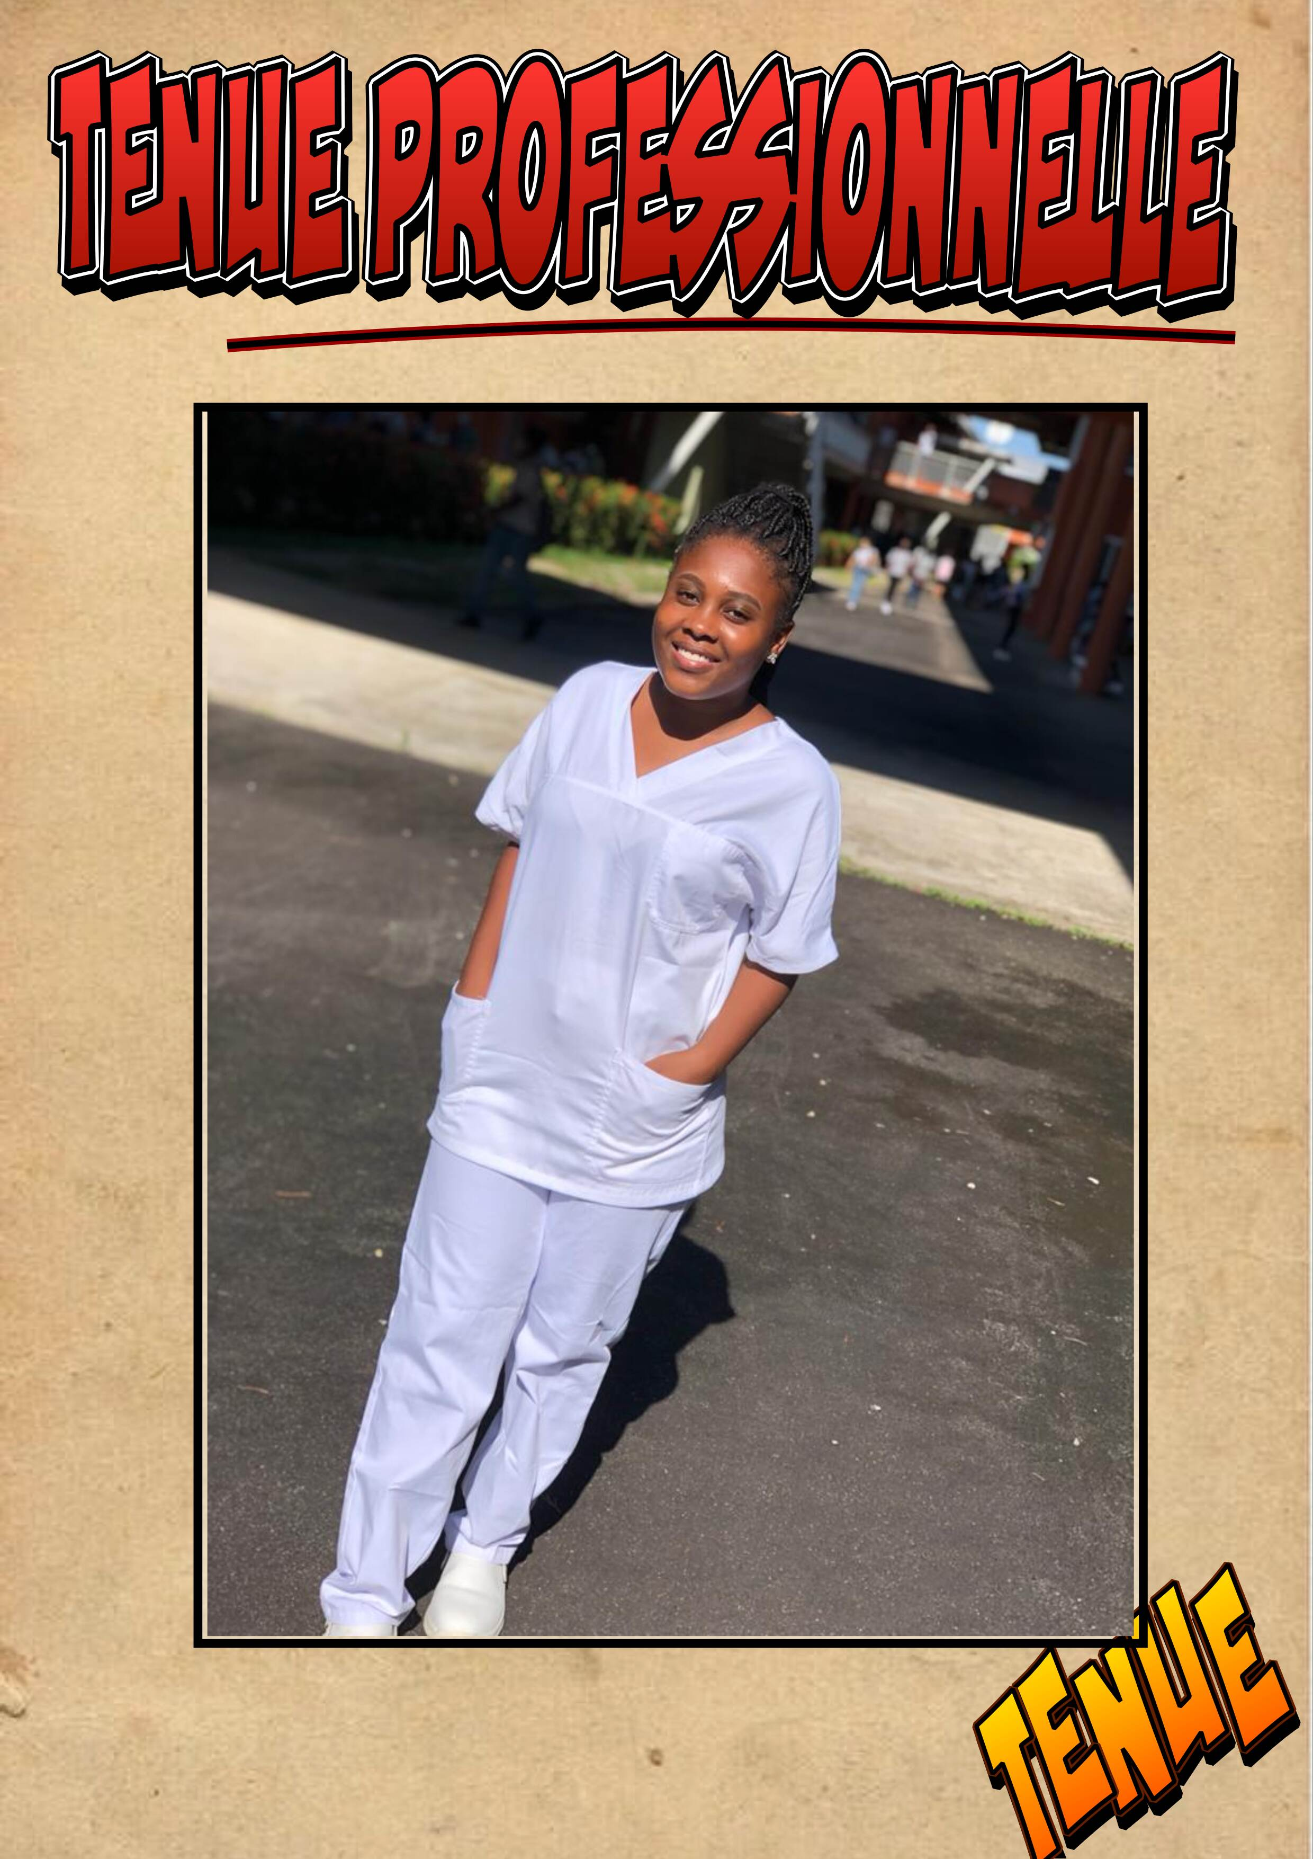
æ

